Slide 1
데이터분석 직무역량교육
(ADsP 자격증 취득반)
Class 3_3
나정수
2025.07.21

Slide 2
3과목 데이터분석

Slide 3
3. 데이터분석 – 통계 분석
기초 통계학
통계란? 산술적 방법을 기초로 하여, 주로 다량의 데이터를 관찰하고 정리 및 분석하는 방법
모집단 : 조사하고자 하는 대상 집단 전체
표본 : 조사하기 위해 추출한 모집단의 일부 원소
모수 : 표본 관측에 의해 구하고자 하는 모집단에 대한 정보
통계량 : 표본의 정보 (통계값)
모집단 ⊃ 표본
표본 추출 방법
단순 랜덤 추출법 : 무작위
계통 추출법 : 일정한 간격
층화 추출법 : 군집 구분 후 각 집락 별 일정 개수 추출
비례 층화 추출법 vs 불비례 층화 추출법
군집(집락) 추출법 : 군집 구분 후 랜덤하게 집락 선택

Slide 4
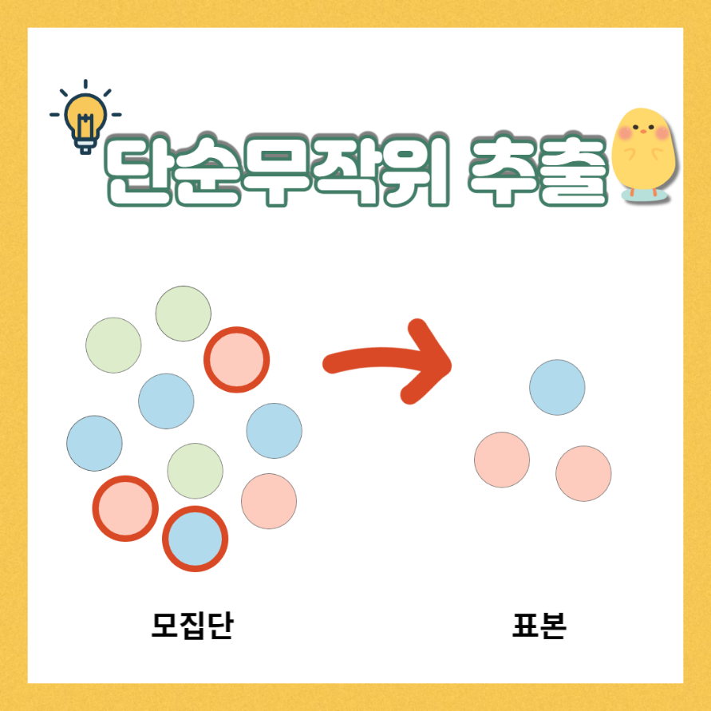
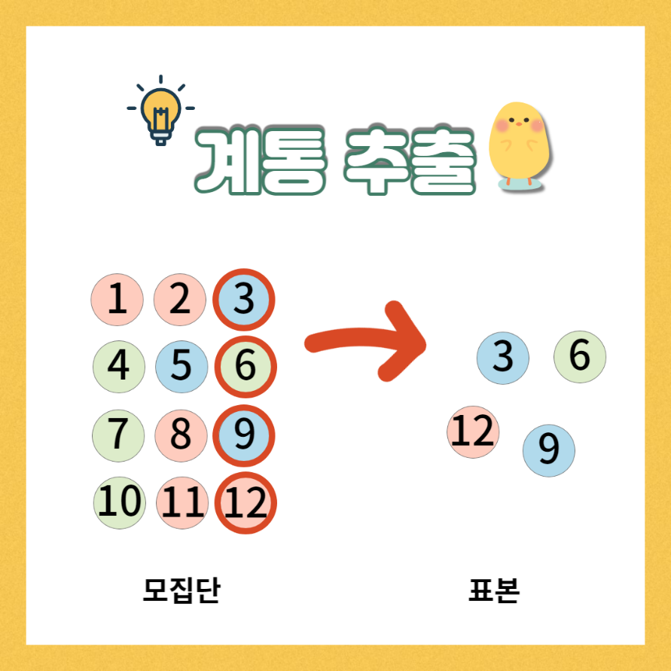
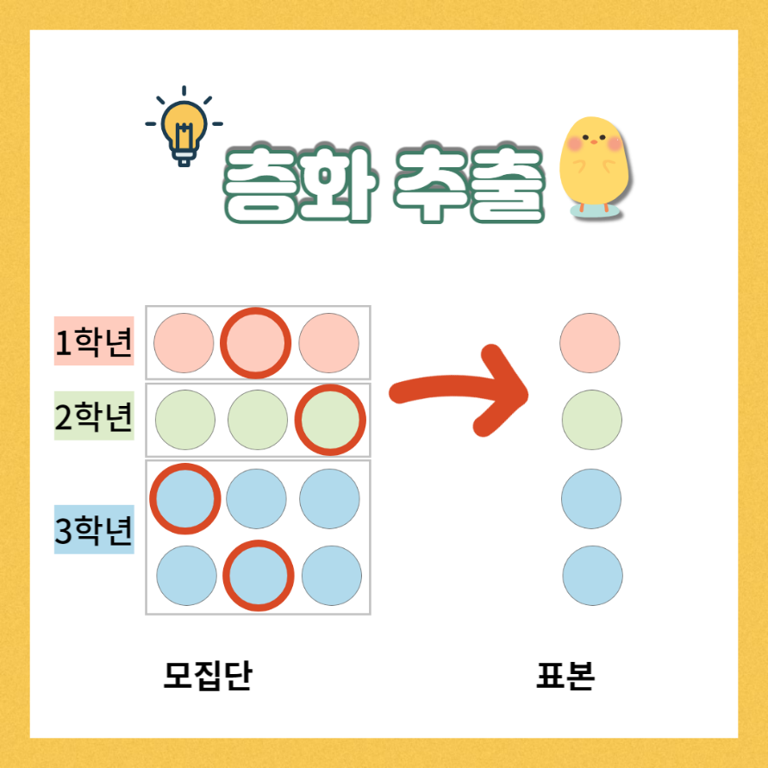
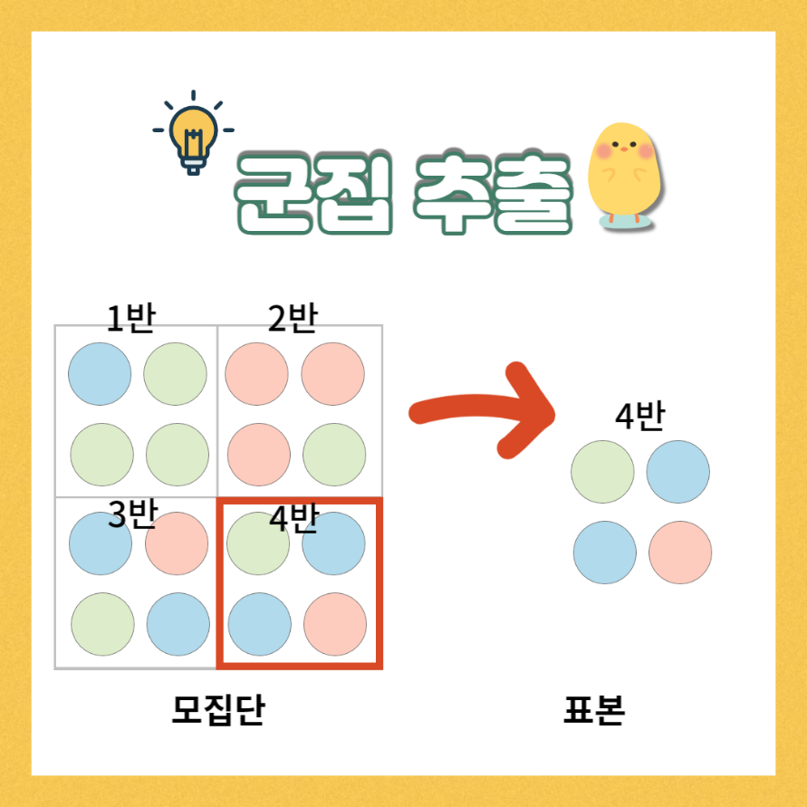
3. 데이터분석 – 통계 분석
표본 추출 방법
랜덤
일정한 간격
집단 간 이질적
집단 내 동질적
집단 간 동질적
집단 내 이질적

Slide 5
3. 데이터분석 – 통계 분석
문제 5. 표본조사를 실시하기 위한 표본추출 방법의 선택은 중요한 과제다. 다음 보기에서 설명하는 표본추출 방법은 무엇인가?
집락 추출법
비례 층화 추출법
계통 추출법
불비례 층화 추출법
문제 6. 아래 보기에서 설명하는 표본추출 방법은 무엇인가?
단순 랜덤 추출법
계통 추출법
집락 추출법
층화 추출법
모집단의 구성비율을 반영한 표본집단을 생성하기 위해 모집단을 여러 개의 이질적인 집단으로 나눈 뒤 모집단의 비율과 같은 비율로 각 집단으로부터 표본을 추출하는 방법이다.
모든 자료에 일정한 번호를 부여한 뒤 1, 5, 9, 13.. 과 같이 일정한 간격 k에 의해 표본들을 추출

Slide 6
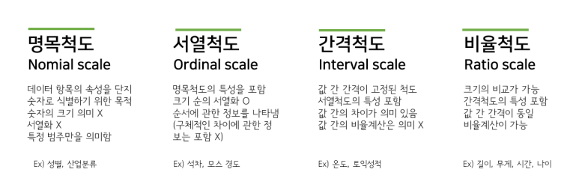
3. 데이터분석 – 통계 분석
측정과 척도
측정 : 표본조사를 실시하는 경우 추출된 원소들이나 실험 단위로부터 주어진 목적에 적합하게 관측해 자료를 얻는 것
척도 : 관측 대상의 속성을 측정하여 그 값이 숫자로 나타나도록 일정한 규칙을 정하여 바꾸는 도구
질적 척도
명목척도 & 순서척도
양적 척도
구간척도 & 비율척도

Slide 7
3. 데이터분석 – 통계 분석
문제 7. 다음 중 척도에 대한 설명으로 잘못된 것은 무엇인가?
명목척도는 범주형 자료를 의미한다.
서열척도는 범주형 자료들이 순서를 가진 자료를 의미한다.
등간척도는 양적 척도 자료가 상대적 크기를 갖고 절대적인 0이 존재하는 자료를 의미한다.
비율척도는 양적 척도가 절대적 크기를 가진 자료를 의미한다.

Slide 8
3. 데이터분석 – 통계 분석
기술통계 vs 추리통계
기술통계 : 표본 자체의 속성이나 특징을 파악하는 데 중점을 둔 통계 기법
최솟값, 최댓값, 중앙값(중위수), 사분위수 등의 기술통계량
평균 = 기댓값 (E[X])
분산 = E[X²] – E[X]²
표준편차
첨도 & 왜도
공분산 : Cov(X,Y) = E[(X-μ_{x})(Y-μ_{y})]
상관계수 : r_{xy} = Cov(X,Y) / σ_{x} σ_{y}
추리통계 : 수집한 데이터를 바탕으로 추론 및 예측하는 통계 기법
모수 추정
표본을 통해 모집단의 특성인 모수(모평균, 모분산 등) 추정
가설 검정
대상 집단에 대한 특정한 가설 설정 후 옳고 그른지에 대한 채택여부 결정
예측
미래의 불확실성을 해결해 효율적인 의사결정을 위해 활용

Slide 9
3. 데이터분석 – 통계 분석
문제 8. 다음 중 왜도가 양수인 경우 평균, 중앙값, 최빈값의 대소 관계를 바르게 표현한 것은?
최빈값 < 평균 < 중앙값
최빈값 < 중앙값 < 평균
평균 < 중앙값 < 최빈값
중앙값 < 평균 < 최빈값
문제 9. 다음 공분산과 상관계수에 대한 설명으로 잘못된 것은 무엇인가?
상관계수는 두 변수에 대하여 서로의 선형관계를 나타내는 측도이다.
공분산은 최댓값과 최솟값이 존재하지 않는다.
상관계수 값 0은 두 변수의 선형관계가 존재하지 않음을 의미한다.
공분산은 하나의 변수에 대한 선형관계를 나타내는 측도이다.

Slide 10
3. 데이터분석 – 통계 분석
확률
P(A) : 모든 사건의 개수에서 특정 사건이 발생할 수 있는 비율
P(B|A) = P(A∩B) / P(A) : 조건부 확률. A라는 사건이 발생했다는 전제하에 또 다른 B라는 사건이 발생할 확률
기댓값 : 해당 사건 * 발생할 확률 합 (평균)
독립사건 vs 배반사건
독립사건 : 두 사건이 서로 영향을 끼치지 않고 독립. Ex) 주사위
두 사건이 독립일 경우
P(A∩B) = P(A)*P(B)
배반사건 : 두 사건의 공통된 부분이 없는 경우. 교집합이 없는 경우.
이산확률분포 vs 연속확률분포
이산확률분포 : 분포가 나타내는 값의 개수를 샐 수 있는 분포
연속확률분포 : 분포가 나타내는 값의 개수를 샐 수 없는 분포

Slide 11
3. 데이터분석 – 통계 분석
문제 10. 아래 보기에 들어갈 A와 B를 바르게 고른 것은 무엇인가?
(A) 독립 (B) 상관
(A) 배반 (B) 독립
(A) 배반 (B) 상관
(A) 상관 (B) 배반
문제 11. 아래 확률변수 X에 대한 확률분포표를 보고 확률변수 X의 기댓값과 분산을 계산하시오.
기댓값 :
분산 :
두 개의 사건에 대하여 두 사건이 서로 공통 부분이 존재하지 않는 경우를 (A) 관계라 하며, 두 개의 사건이 공통인 부분은 존재한다 하더라도 서로 영향을 주지 않는 경우를 (B) 관계에 있다고 한다.
X 0 1 2 3
P(X=x) 1/8 1/8 1/4 1/2

Slide 12
3. 데이터분석 – 통계 분석
이산확률분포 : 베르누이 분포
한 번 시행했을 때 성공이냐 실패냐
E(X) = p
V(X) = p(1-p)
이산확률분포 : 이항 분포
N번의 베르누이 시행
E(X) = np
V(X) = np(1-p)
이산확률분포 : 초기하 분포
N번의 베르누이 시행 (비복원 추출)
E(X) = np
V(X) = np(1-p)
이산확률분포 : 기하분포
베르누이 시행을 성공할 때까지 k번 실패할 확률
E(X) = 1/p
V(X) = (1-p)/p²

Slide 13
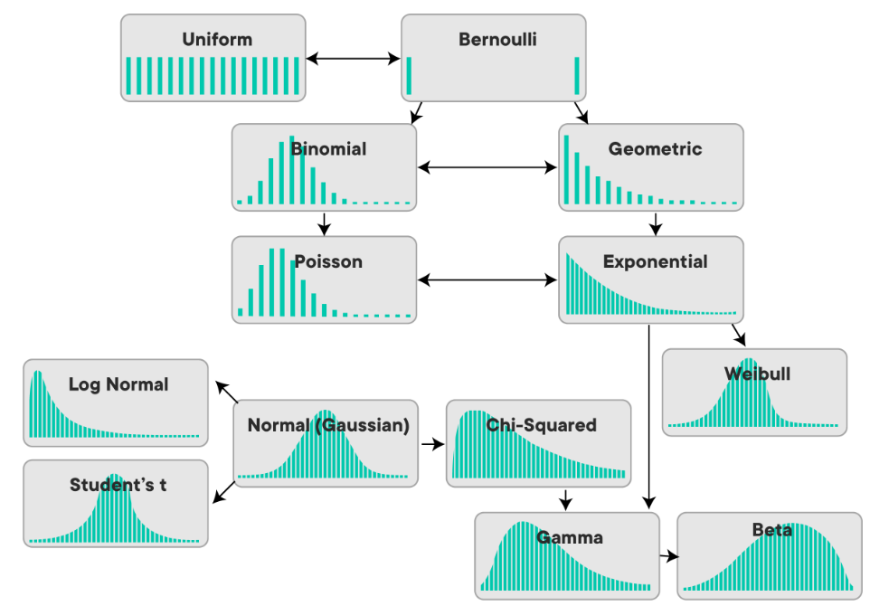
3. 데이터분석 – 통계 분석
이산확률분포 : 다항 분포
이항 분포의 확장, 조건 부여, 각 시행이 나올 또 다른 확률
이산확률분포 : 포아송 분포
단위 시간·공간 내에서 발생할 수 있는 사건의 확률분포
E(X) = λ
V(X) = λ
평균과 분산이 동일

Slide 14
3. 데이터분석 – 통계 분석
문제 12. 다음 중 이산형 확률분포가 아닌 것은 무엇인가?
포아송 분포
균일 분포
기하 분포
베르누이 분포
문제 13. 다음은 어느 확률 분포에 대한 설명인지 고르시오.
기하 분포
베르누이 분포
정규 분포
포아송 분포
발생할 수 있는 사건이 0과 1로 두 개인 확률분포를 n번 시행할 때 처음으로 성공인 시행(또는 1인 사건)이 나올 때 까지 n번 시행할 확률을 나타내는 분포이다.

Slide 15
3. 데이터분석 – 통계 분석
연속확률분포
모든 확률분포 그래프의 면적 합은 1이다.
연속확률분포 : 균일 분포
일정한 확률
연속확률분포 : 정규 분포
N(μ, σ²)
대표적인 연속형 확률 분포
표준 정규 분포 : 평균이 0, 분산이 1 인 정규분포
확률변수 X의 표준화 : Z = (X-μ)/σ ~ N(0,1²)
연속확률분포 : t 분포
t(n)
자유도 n : 모집단에 대한 정보를 줄 수 있는 독립적인 표본(자료)의 개수
자유도가 클 수록 표준정규분포에 가까워진다.
모표준편차를 모를 때 모평균을 추정하기 위해 사용
T 검정 : 두 집단의 평균 비교 검정을 위해 사용

Slide 16
3. 데이터분석 – 통계 분석
연속확률분포 : 카이제곱 분포
χ²(n)
표준정규분포를 따르는 확률변수 Z의 제곱합이 따르는 분포
동질성 검정, 모분산 검정에 사용
연속확률분포 : F 분포
F(k₁,k₂)
서로 독립인 두 카이제곱 분포를 따르는 확률변수를 각각의 자유도로 나누었을 때 서로의 비율이 따르는 분포
등분산 검정, 분산분석에 사용

Slide 17
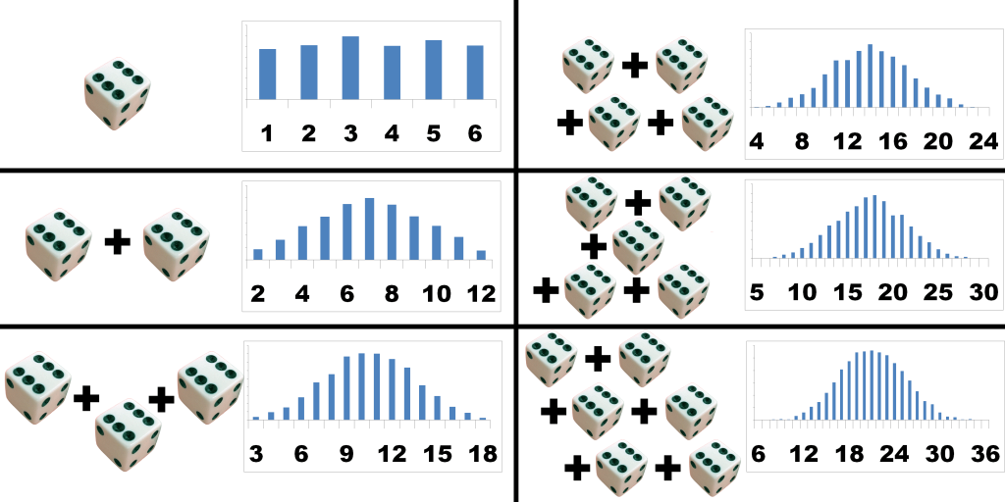
3. 데이터분석 – 통계 분석
중심극한정리
표본의 크기가 커질 수록 표본 평균의 분포는 모집단의 분포 모양과는 관계 없이 정규분포에 가까워진다.

Slide 18
3. 데이터분석 – 통계 분석
문제 14. 다음 중 t 분포의 특징으로 적절하지 않은 것은?
자유도에 따라 분포가 변하는 특성을 갖고 있다.
자유도가 커질 수록 표준정규분포와 가까워진다.
등분산 검정에 사용된다.
모표준편차를 모를 때 사용된다.
문제 15. 다음은 여러 확률 분포 중 어떤 확률 분포에 대한 설명이다. 어느 확률 분포를 설명하는지 고르시오.
t 분포
F 분포
카이제곱 분포
포아송 분포
N개의 독립적인 표준정규분포의 제곱의 합으로 얻을 수 있는 분포로 모집단의 구성을 파악하기 위한 동질성 검정을 위해 사용되는 분포이다.

Slide 19
3. 데이터분석 – 통계 분석
추정
모수의 추정
점추정
구간추정
가설검정
1단계 : 귀무가설 H0과 대립가설 H1 설정
2단계 : 유의수준 α 설정
3단계 : 검정통계량 계산, 그에 따른 p-value 계산
4단계 : 계산한 p-value ≤ α 이면 귀무가설 기각, p-value ≥ α 이면 귀무가설 채택
제 1종 오류 vs 제 2종 오류
신뢰구간
신뢰수준
유의수준
유의확률

Slide 20
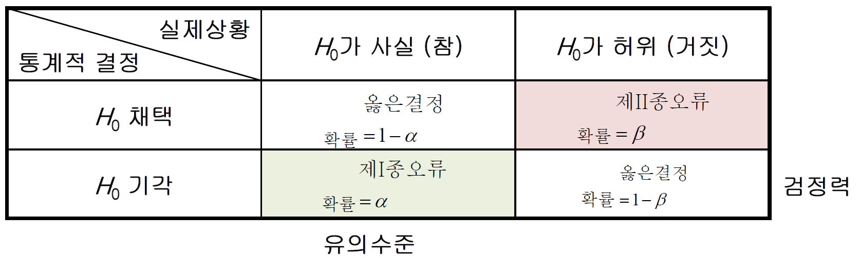
3. 데이터분석 – 통계 분석
가설검정
H0 : 귀무가설 vs H1 : 대립가설
제 1종 오류 vs 제 2종 오류
제 1종 오류를 줄이기 위해 유의수준 α 설정
제 1종 오류 vs 제 2종 오류
유의수준 α : 제 1종 오류를 줄이기 위해 설정
검정력 : 귀무가설이 거짓일 때 이를 기각할 확률로 검정력이 높아질 수록 제 2종오류를 범할 확률이 준다.

Slide 21
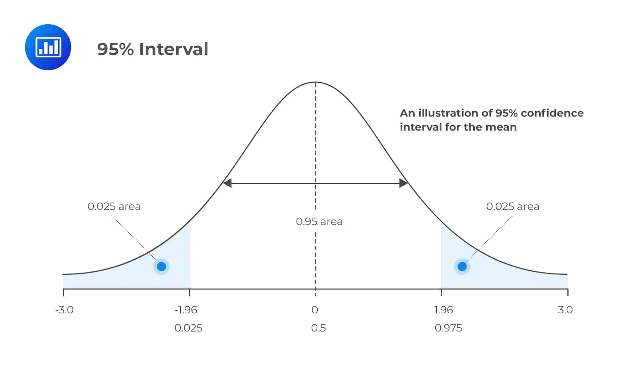

3. 데이터분석 – 통계 분석
가설검정
검정 진행
가설 설정에 따른 분석 방법 선택
분석 진행
검정통계량 → 유의확률(p-value) 계산
기각역 : 귀무가설을 기각하는 구간
α > p-value 면 귀무가설 기각
신뢰수준 : 95%
신뢰구간 :

Slide 22
3. 데이터분석 – 통계 분석
문제 16. 다음 중 추정과 가설검정에 대한 설명 중 가장 부적절한 것은 무엇인가?
모든 데이터를 조사하는 전수조사가 불가능하여 표본조사로 모집단을 파악하고자 하는 것이 목적이다.
점 추정이란 모집단이 어느 특정한 값일 것이라 여기는 값을 찾는 것이다.
귀무가설이란 대립가설에 반하는 가설로 흔히 모집단이 어떤 값일 것이라 특정하는 가설이다.
제1종 오류와 제2종 오류를 모두 줄이기 위해 유의수준을 사용한다.
문제 17. 다음 중 아래 보기에서 설명하는 용어는 무엇인가?
유의확률
기각역
제1종 오류
제2종 오류
가설검정을 진행할 경우 특정 유의수준 이내에서 검정을 진행하여 귀무가설의 기각 여부를 판단한다. 이것은 검정통계량 값으로부터 얻은 값으로 귀무가설의 기각 여부를 판단할 수 있는 지표다.

Slide 23
3. 데이터분석 – 통계 분석
문제 18. 전국 고등학교 남학생의 평균키를 조사하는데, 모표준편차가 15cm라고 한다. 이때 100명의 남학생을 모집단에서 임의로 추출하여 키를 쟀더니 평균키가 170cm였다. 전국 고등학교 남학생의 평균키에 대한 95% 신뢰구간과 99% 신뢰구간을 추정하라.
(단, Z_{0.025} = 1.96 , Z_{0.005} = 2.58)

Slide 24
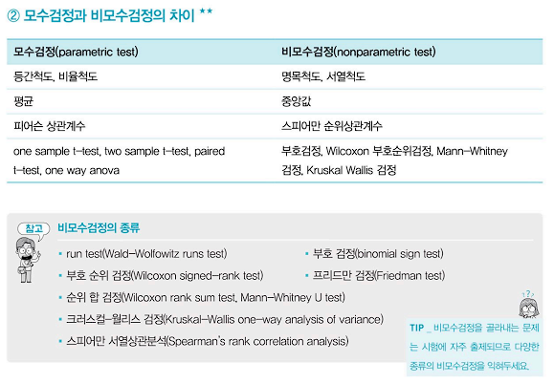
3. 데이터분석 – 통계 분석
비모수 검정
표본의 크기가 작고 정규성 가정(표본이 정규분포를 따르지 않음)을 만족하지 않을 때 사용
평균보다 중앙값, 표본의 크기가 작은 경우 순위와 같은 서열척도, 명목척도 등을 사용해 검정

Slide 25
3. 데이터분석 – 통계 분석
문제 19. 다음 중 비모수 검정에 대한 설명으로 잘못된 것은 무엇인가?
극단값이 존재하는 자료에 대해서도 모수 검정보다 항상 높은 검정력을 보인다.
표본의 크기가 작고 정규성 가정을 만족하지 않을 때, 모수 검정보다 비모수 검정이 효과적이다.
Wilcoxon 순위합 검정, Mann-Whitney 검정 등은 비모수 검정에 해당한다.
숫자로는 표현되지만 수량화 및 평균에 의미가 없는 서열척도에 대해서도 검정이 가능하다는 장점이 있다.

Slide 26
3. 데이터분석 – 통계 분석
t 검정
일표본 t 검정
이표본 t 검정
대응표본 t 검정
분산분석
ANOVA
교차분석
교차분석
적합도 검정
독립성 검정
동질성 검정
상관분석
피어슨 상관분석
스피어만 상관분석
회귀분석
단순선형 회귀분석
다중선형 회귀분석
최적 회귀방정식
정규화 선형회귀
일반화 선형회귀
더비-왓슨 검정
다변량분석
다차원 척도법
주성분분석(PCA)
시계열분석
분산분석:F분포, 교차분석:χ²분포 사용

Slide 27
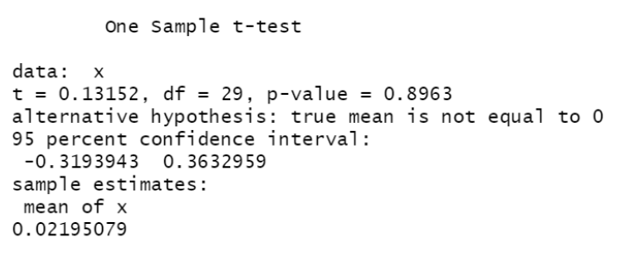
3. 데이터분석 – 통계 분석
일 표본 t 검정
평균을 특정 값과 비교 ( = , < , > )
자유도 (n=29+1)
유의확률
검정통계량
대립가설
95% 신뢰수준의 신뢰구간
(신뢰구간을 통해 양측/단측 검정 구분 가능)

Slide 28
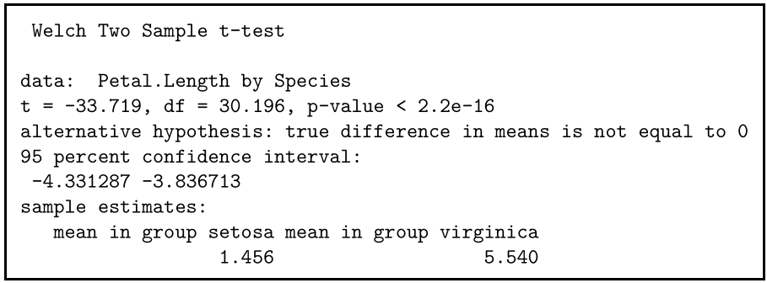
3. 데이터분석 – 통계 분석
이 표본 t 검정
두 집단의 평균 비교
검정통계량
자유도 (two sample t-test에서만 소수점. 추정자유도)
유의확률
대립가설
95% 신뢰수준의 신뢰구간

Slide 29
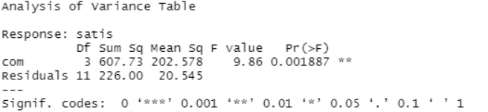
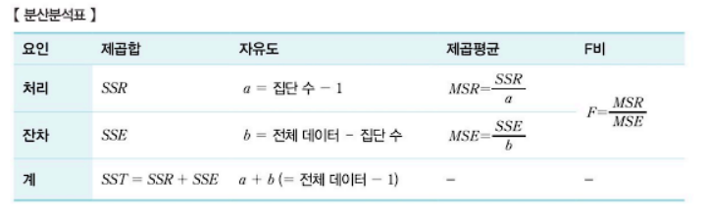
3. 데이터분석 – 통계 분석
분산분석
3개 이상의 집단의 평균 비교
H0 : 모든 집단 간 평균은 같다.
검정통계량
유의확률
자유도
(n=3+11+1)
분산분석 3가지 가정
정규성
등분산성
독립성

Slide 30
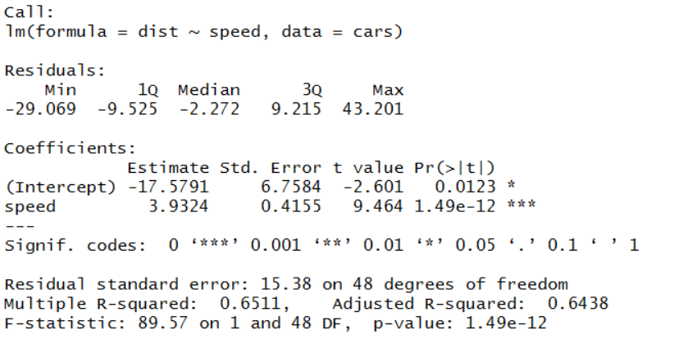
3. 데이터분석 – 통계 분석
회귀분석
집단 간 선형 관계 유무 확인
선형성
독립성
등분산성
정규성
H0 : 두 변수가 상관관계가 없다. (선형성이 없다.)
Y = a * X + b
회귀계수
검정통계량
회귀계수 유의확률
다중선형회귀분석
다중공선성 : 두 변수 간 상관관계가 너무 커 회귀분석의 독립성을 위배할 위험
진단 : 결정계수 R² 값이 크나 p-value값이 커 유의하지 않을 경우, 분산팽창요인(VIF) > 10 일 경우
교재 p248 문제 해결법
자유도
(n=1+48+1)
유의확률

Slide 31
3. 데이터분석 – 통계 분석
최적회귀방정식
반응변수 y를 가장 잘 설명할 수 있는 회귀식을 찾는 것이 목표
변수 선택 성능지표
벌점화 방식의 AIC와 BIC : 회귀모형을 설정하면서 점수 지정
AIC : 변수가 많을 때 사용
BIC : 표본이 많을 때 사용
멜로우 Cp : 결정계수(R²)와 AIC와 관련, 모든 변수가 포함 될 경우 Cp-value = p-value
단계적 변수 선택법
전진선택법 : 가장 많은 영향을 줄 것 같은 변수부터 모형에 추가
후진제거법 : 가장 적은 영향을 줄 것 같은 변수부터 모형에서 제거
단계별 방법 : 벌점 값을 고려하여 전진선택법과 후진선택법을 사용하면서 나오는 벌점 값이 가장 작도록
고급 회귀분석
정규화 선형회귀
과적합(학습으로 모델이 너무 복잡해짐) & 과소적합(학습한 모델이 너무 단순)
종류
라쏘 : 절댓값의 합을 최소화 릿지 : 제곱합을 최소화 엘라스틱넷 : 라쏘 릿지 결합
일반화 선형회귀 :
로지스틱 회귀 : 종속변수가 범주형 변수 포아송 회귀 : 종속변수가 특정 시간 동안 생성된 자료

Slide 32
3. 데이터분석 – 통계 분석
문제 20. 다음 중 단순선형 회귀분석을 수행하기 위한 가정사항으로 잘못 설명한 것은 무엇인가?
선형성 : 독립변수와 종속변수는 선형 관계를 가져야 한다.
독립성 : 잔차는 종속변수와 독립이어야 한다.
등분산성 : 잔차들의 분산이 모두 동일하다.
정규성 : 잔차항이 정규분포를 따라야 한다.
문제 21. 다음 설명은 회귀분석의 여러 분석 기법들 중 무엇에 대한 설명인가?
단순선형회귀
다항회귀
전진선택법
후진선택법
여러 개의 독립변수 후보들 중 가장 최적인 회귀방정식을 찾는 방법으로 상수할만 있는 모형에서 출발하여 벌점에 따라 변수를 추가하는 반복 작업을 통해 최적 회귀방정식을 찾아내는 방법이다.

Slide 33
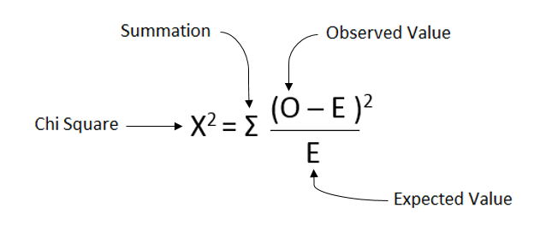
3. 데이터분석 – 통계 분석
교차분석
범주형 자료(명목, 서열) 간 관계를 알기 위한 분석
Χ² 통계량 사용
적합도 검정
실험 결과 얻어진 관측값이 예상값과 일치하는지 여부
독립성 검정
두 변수가 독립인지
동질성 검정
관측값들이 서로 비슷한지
두 집단의 분포가 동일한 모집단에서 추출된 것인지
상관분석
상관계수 : -1 < γ_{xy} < 1 , 두 변수 간 상관관계
피어슨 상관분석
모수 검정
스피어만 상관분석
비모수 검정(서열척도)

Slide 34
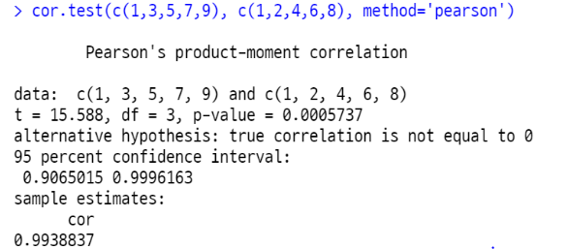
3. 데이터분석 – 통계 분석
문제 22. 다음 중 상관분석에 대한 설명으로 부적절한 것은 무엇인가?
양적척도에 대한 상관분석을 수행하기 위해서는 피어슨 상관계수를 사용해야 한다.
상관분석의 귀무가설은 ‘두 변수 간 상관관계는 존재하지 않는다.’이다.
상관분석을 통해 두 변수의 선형관계 여부를 파악할 수 있다.
서열척도에 대해서 상관계수를 구할 때 동일 석차가 존재하면 분석을 수행할 수 없다.
문제 23. 다음 상관분석의 결과로 부적절한 것은 무엇인가?
두 변수의 상관계수는 0.9938837이다.
귀무가설은 ‘상관계수가 0이 아니다.’이다.
method=‘pearson’을 지우고 실행해도
동일한 결과가 나온다.
4. 유의수준 0.05에서 귀무가설을 기각한다.

Slide 35
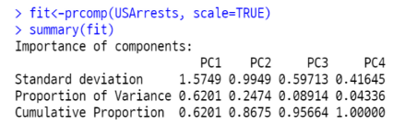
3. 데이터분석 – 통계 분석
다차원 척도법
객체 간 근접성을 시각화하는 기법으로, 군집분석과 유사
데이터 차원 축소를 목적으로 사용, 서열 척도일 때도 사용이 가능하다.
유클리디안 거리 행렬을 사용
stress 척도 : 0~1, 값이 낮을 수록 적합도가 높다.
주성분 분석 (PCA)
여러 변수 중 상관성이 높은 변수들의 선형 결합으로 새로운 변수(주성분)을 만들어 축소
변수를 축소하여 설명력을 높이고 다중공선성 문제 해결
손실이 가장 작은 축을 찾아 (분산이 가장 큰 축) 새로운 변수 생성
누적 비율 (누적 기여율, 분산의 누적 비율)
표준편차, 분산 비율, 누적 분산 비율에 따라 주성분 선택
Proportion(설명 비율) : 주성분이 얼마나 데이터를 설명
70 ~ 90%가 되도록 주성분의 개수 선택

Slide 36
3. 데이터분석 – 통계 분석
문제 24. 다음 중 다차원 척도법에 대하여 잘못 설명한 것은 무엇인가?
데이터를 저차원 공간에 배열하는 시각화 기법 중 하나다.
STRESS 값이 0인 경우 적합이 가장 잘 된 것이다.
데이터의 변수는 연속형 변수 또는 서열척도여야 한다.
데이터 시각화 결과를 보고 회귀모형을 산출할 수 있다.
문제 25. 다음 중 주성분 분석에 대한 설명 중 바르지 못한 것은?
변수 요약 기법 중 하나로 기존 데이터의 선형 결합으로 주성분을 생성한다.
기존 데이터의 분산이 가장 작은 축을 첫 번째 주성분으로 한다.
누적 기여율이 70~90%가 되도록 주성분의 개수를 선택한다.
n개의 변수를 n개의 주성분으로 요약할 때 누적 기여율은 100%다.

Slide 37
3. 데이터분석 – 통계 분석
시계열 분석
일정 시간 기록된 자료 분석
자기상관성 : 인접한 자료끼리 연관성이 있다.
정상성 시계열 vs 비정상성 시계열 (대부분은 비정상성 시계열)
정상성 : 평균과 분산이 일정.
차분 : 평균을 일정하게
변환 : 분산을 일정하게
자기상관계수(ACF) : 과거의 값으로 현재를 설명(시차)
부분자기상관계수(PACF) : 오차항(백색잡음)의 선형 결합 모형
시계열 모형
AR : 자기 회귀 모형, PACF 사용
MA : 이동평균 모형, ACF 사용
ARIMA : 자기회귀누적이동평균 모형
시계열 구성 요소
추세 요인 : 상승, 하락
순환 요인 : 주기가 일정치 않음
계절 요인 : 주기가 있음
불규칙 요인 : 위로 설명이 불가능한 오차

Slide 38
3. 데이터분석 – 통계 분석
문제 26. 시계열 분석의 정상성에 대한 설명 중 부적절한 것은 무엇인가?
정상 시계열은 모든 시점에 대하여 일정한 평균을 갖는다.
평균이 일정하지 못한 경우 변환을 통해 정상 시계열로 만들 수 있다.
정상 시계열은 모든 시점에 대하여 일정한 분산을 갖는다.
공분산은 특정 시점이 아닌 시차에 의존한다.
문제 27. 다음은 어느 시계열 모형에 대한 설명인가?
자기회귀 모형
이동평균 모형
자기회귀누적이동평균 모형
전이함수 모형
현재의 시계열 자료는 n개의 이전 시점의 자료들로 설명이 가능하다는 전제로 적절한 n값을 찾기 위해 PACF 그래프를 활용한다.

